Slide 1

报销培训

Slide 2

Part1
报销流程

Slide 3
报销流程
其他部门的活动：对应部门提交材料——联络员审核——报销副部审核
自己部门的活动：由物资组成员购买物资，开票整理报销材料
出现问题逐级退回
联络员只负责审核材料并提交给副部

Slide 4
Part2
报销材料

Slide 5
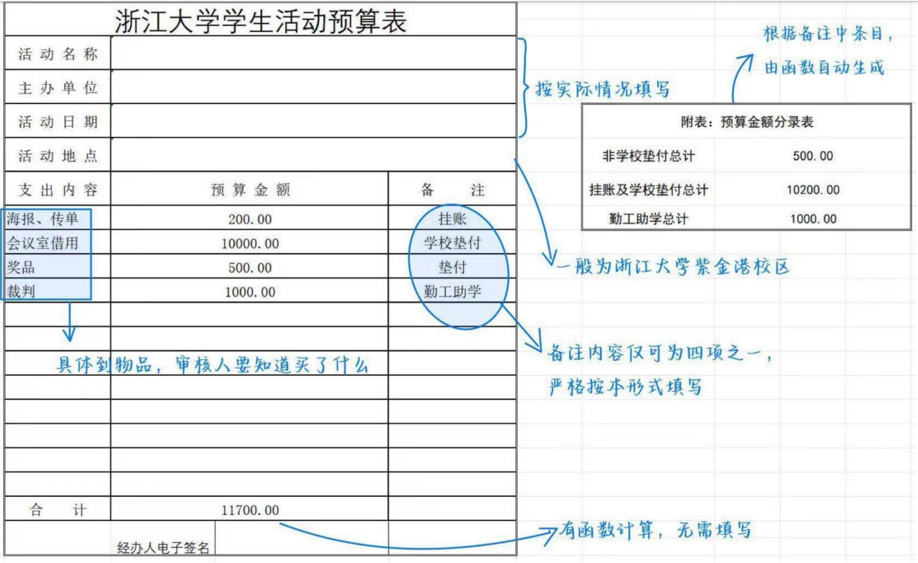
一、活动开始前，物资组同学需要填写两个表格
经费预决算表（必填）（1）关于“支出内容”：本表为竺会内部审核用，条目越详细越好。
（2）关于“备注”：由于预算金额分录表按照备注中所填计算各项金额总和，故填写时需严格按照“挂账”“学校垫付”“垫付”“勤工助学”填写，不要错字。
（3）最终决算时总额尽量不要超出预算的 130%。

Slide 6
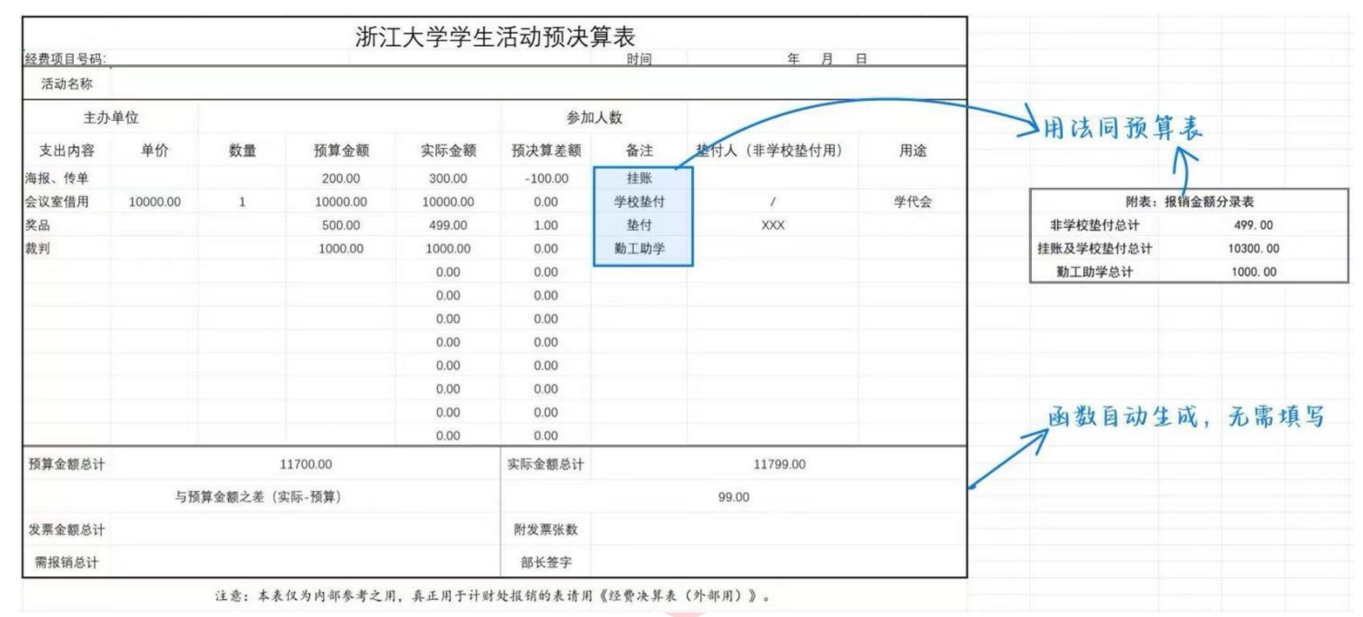

Slide 7
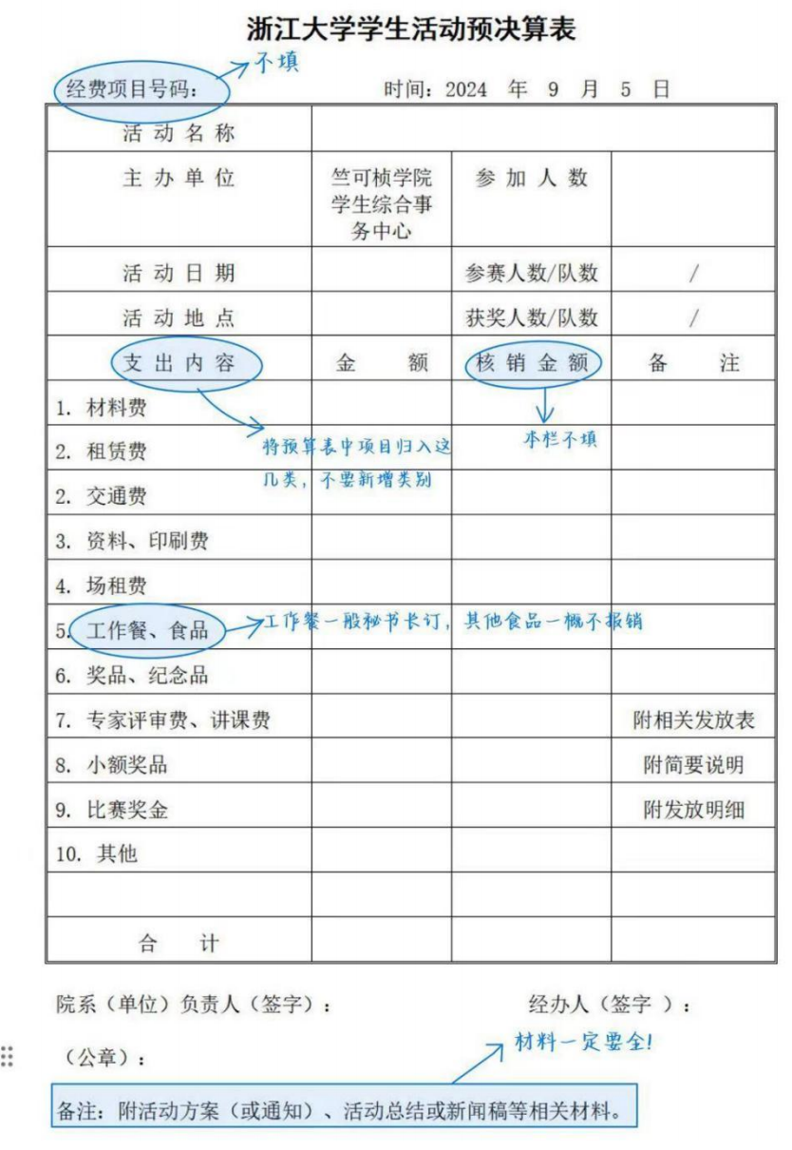
经费预决算表（外部用）
（1）该表只填写个人垫付（需要报销）的项目，学校垫付等无需体现。
（2）关于“支出内容”：
材料费：大部分项目均属于此项，如笔、气球、水等活动必需物资，以及大型晚会伴手礼（因奖品数量规定限制不可作为奖品报）
租赁费：如服装租赁、设备租借产生费用。
交通费：网约车、打车费用。
资料、印刷费：非笔锋挂账的其他文印项目产生的费用，以及柴叔搬运费用（发票上项目为文印）。
场租费：一般学校垫付，表中无需体现。
工作餐、食品：工作餐一般由秘书长订，其他食品类一概不能报销，表中无需体现。
奖品、纪念品：活动奖品费用。
专家评审费、讲课费：一般工作不涉及。
小额奖品，比赛奖金：一般工作不涉及。
其他：以上项目中未体现的、需报销的项目。
（3）关于“经费项目号码”“核算金额”：均无需填写。
（4）支出项目均归入“支出内容”中已列出的类别，不要新增分类！

Slide 8
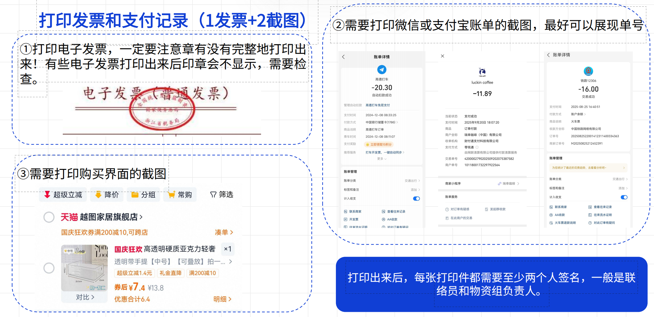
二、发票、订单截图、支付截图

Slide 9
发票
1. 发票是唯一有效的凭证，小票、收据等其他材料均不可以。
2. 发票的开具：（1）一般开“电子普通发票”。
（2）开票信息：发票抬头：浙江大学
税号：12100000470095016Q
3. 发票打印后正面需签两个人的姓名（一般为联络员及购买人）。
4. 发票注意事项
（1）有无税务局监制章 （一般在“电子普通发票”字样上）。
（2）发票抬头、税号是否正确。
（3）发票开票日期是否为本年（当年的票据原则上应在当年内报销，特殊情况，当年 12 月份产生的票据可顺延至次年第一季度报销。发票有效期为 180 天，除了跨年活动外，都要在年内进行报销，避免发票失效）。
（4）发票金额是否≧实际支付金额（支付截图金额）。（5）发票右下角，若有销售方的，一定要有章（没有销售方就不需要）。
【注意】几项中只要有一项不满足，需及时重新打印或联系商家重新开票，避免无法报销的情况。

Slide 10
支付截图
一般为微信、支付宝、银行卡等支付方式的扣款截图，截图时应体现收款方、支付日期、支付金额等详细信息。
【注】对于线上打车，打车平台内的付款截图不属于支付截图。
订单截图
一般通过网购渠道购买需提供此项材料，要求截图时截全商家信息、商品名称、商品数量、商品价格
除此以外，报销材料里需要活动证明（推文截和活动图）、如有奖品需要领奖名单、有队服需要队服名单、名单都要有人员的姓名，学号，和奖品或队服的数量，并附上对应物品的发票
把所有材料整理到一个压缩包中，不同材料放到一个文件夹里，标好价格

Slide 11
打印部分
需要打印的部分有：预决算表（word）、发票、支付截图、订单截图、证明材料
、领取名单。按照不同分类整理好提交，每张发票下面是对应的支付截图和订单
截图，证明材料和领取名单放最后，预决算表放到最前面

Slide 12
总结：压缩包里的内容有：excel、word、发票、支付截图、订单截图、证明材料、领取名单
打印的内容有：word版预决算表、发票、支付截图、订单截图、证明材料、领取名单

Slide 13
Part3
注意事项

Slide 14
注意事项
1.物资准备
购买物资一定要及时向商家索要发票，有的商家提供发票会很慢
2.材料准备
把购买的物资分类填在预算表和预决算表上，excel表格的备注里要严格按要求填，如只能填垫付、学校垫付等
(如有服装租赁，奖品等购买，则需要租赁名单/领取名单)
3.材料整理
按照类别把发票，购买截图，订单截图，放到一个文件夹中，一个文件夹对应一个购买人的【订单截图，支付截图，发票】，如果一个购买人购买多个物品，则分为多级文件夹，如【xxx 1099】--【xxx 羽毛球拍 119】...
最后把发票，购买截图，订单截图，预决算表，预算表和excel放到压缩包，压缩包要用活动名+总金额命名
3.打印
把发票、购买截图，订单截图，预决算表，名单(如果有的话)打出来【打印名单记得设置页面布局，以免表格打印出来乱码】
按照压缩包内【顺序】【分类】放好，发票需要联络员和部门负责人签字
签字后交给部长--主席--怡朵老师审核

